Slide 1
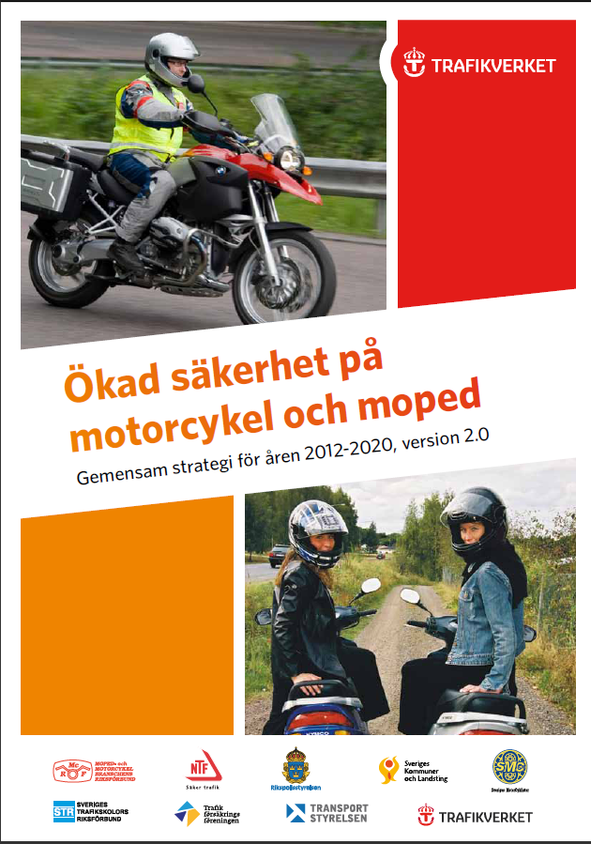
Ökad säkerhet på motorcykel och moped
Gemensam strategi för åren 2012-2020 2.0
Samverkan och prioriteringar
Fakta och vetenskaplig grund
Uppföljning
  Strategin är tydligt kopplad till målstyrningen av trafiksäkerhetsarbetet
  Sveriges moped- och mc-råd kommer att göra en årlig avstämning av aktörernas verksamhet.
Regelbunden utveckling av strategin
  Sker utifrån utfallet av antalet skadade och dödade, de aktiviteter som aktörerna har genomfört och ny kunskap.
  Utvecklingsintervallerna kommer att följa etappmålsarbetets översynsintervaller. Under 2014 kommer dock en extra översyn att göras.

Slide 2
Aktörer/ organisationer 2.0 (tot 20st)
Arbetsgrupp:
McRF, NTF, RPS, SMC, STR, Trafikförsäkringsföreningen, Transportstyrelsen, Trafikverket
Styrgrupp:
SMC, Transportstyrelsen, SKL, McRF, Trafikverket
Referensgrupper:
GNS (Gruppen för Nationell Samverkan)
Arbetsmiljöverket, Folksam, NTF, Näringsdepartementet, RPS, SKL, Toyota Sweden AB
Transportstyrelsen , Trafikverket
Mc- och mopedrådet
Folksam, SMC, NTF, CMS, RPS, FMCK, Trafikverket, Försäkringsförbundet, VTI,
McRF, MHF, Transportstyrelsen, SVEMO, SMR, STR

Slide 3
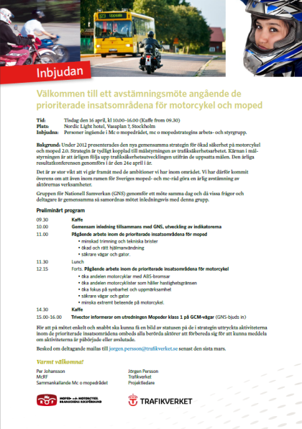
Program Mc- o mopedrådets avstämningsmöte
10.00 Gemensam inledning tillsammans med GNS, utveckling av indikatorerna
11.30-12.15 Lunch
Pågående arbete inom de prioriterade insatsområdena för motorcykel
• öka andelen motorcyklar med ABS-bromsar
• öka andelen motorcyklister som håller hastighetsgränsen
• öka fokus på synbarhet och uppmärksamhet
• säkrare vägar och gator
• minska extremt beteende på motorcykel.
Pågående arbete inom de prioriterade insatsområdena för moped
• minskad trimning och tekniska brister
• ökad och rätt hjälmanvändning
• säkrare vägar och gator.
FOI-läget
ca14.30 Kaffe
15.00-16.00 Trivector informerar om utredningen Mopeder klass 1 på GCM-vägar (GNS-bjuds in)

Slide 4
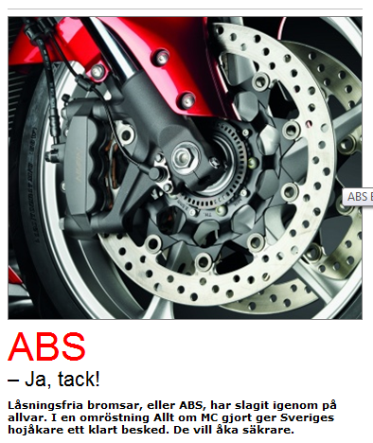
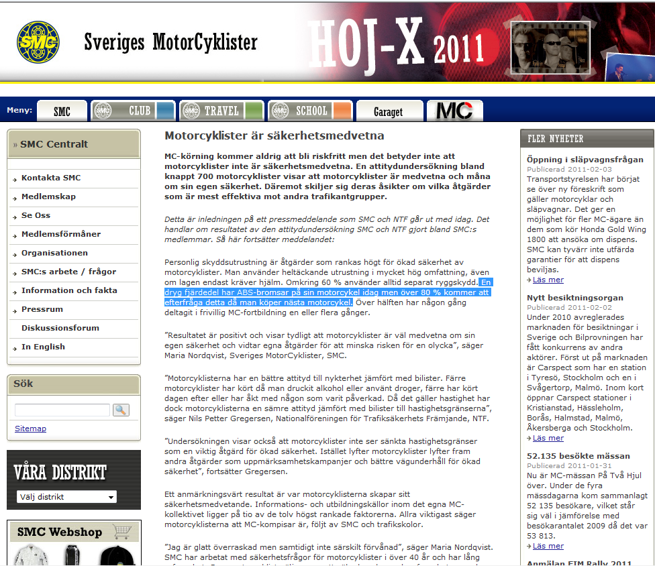
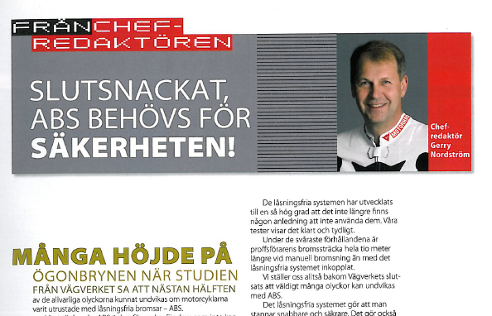
Bedömning av trafikarbetet med ABS-försedda mc
80% kommer att efterfråga ABS på sin nästa hoj, SMC 2010
94% är positiva till ABS,
Allt om MC 2010
EU-krav tunga mc 2016
Såld mc med ABS (McRF)
15%
2010 59%
62%
>70% prel

Slide 5
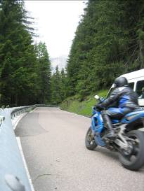
Bedömd hastighet i dödsolyckor med motorcyklar 2009-2011 (114 omkomna)
skyltad
Skyltad = max 10 km/h över skyltad hasighet
Över = 10-30 km/h över skyltad hastighet
Mycket över = mer än 30 km/h över skyltad hastighet
Motsvarar utfallet 2005-2008
Endast 3 av 10 omkomna mc-förare har bedömts köra inom tillåten hastighetsgräns.
Källa: Trafikverkets djupstudier av dödsolyckor

Slide 6
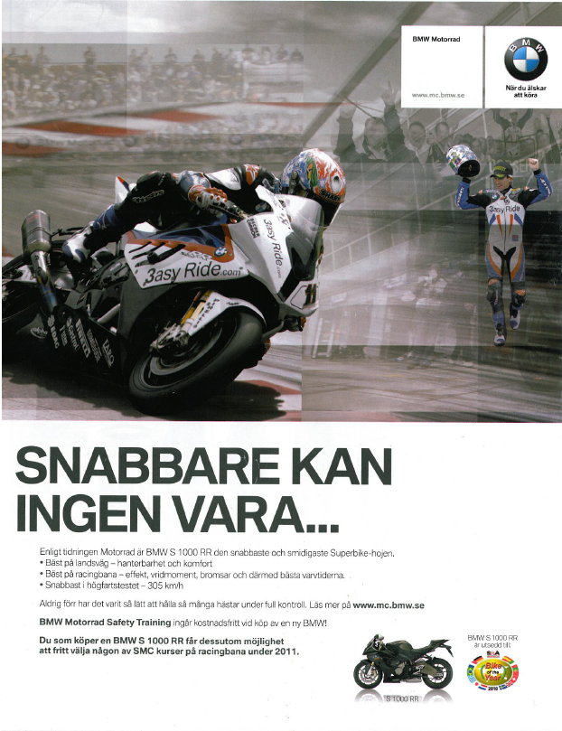
Öka andelen motorcyklister som håller hastighetsgränsen.
Så går vi vidare:
SMC utvecklar frågor och rutiner för att kunna följa medlemmarnas acceptans för hastighetsgränser över tid.
McRF utvecklar ett etiskt förhållningssätt för leverantörers marknadsföring kopplat till budskap om beteenden.
Trafikverket utvecklar mätmetoder och uppdaterar mätplanen till 2020 för att kunna följa hastighetsutvecklingen på mc.
Rikspolisstyrelsen kommer att se över kontrollmetoderna för motorcyklisters hastighetsöverträdelser samt även ta upp detta inom polisens Europasamarbete.
Bestämmelserna om beslag av fordon bör tillämpas på samma sätt vid rapportering av vårdslöshet i trafik (tex grova hastighetsöverträdelser) som vid olovlig körning och rattfylleri, denna möjlighet nyttjas inte så ofta idag. RPS avser att sprida information kring möjligheten att beslagta motorcyklar till polis och åklagare.
Opinionsbildningen kring mc och hastighet behöver utvecklas. SMC blir en viktig kanal för att kommunicera hastighetsfrågor, eftersom det är en part som är trovärdig för motorcyklisterna .
Mätningar och mål behöver utarbetas av berörda parter inom området.
Se även området extremt beteende.

Slide 7
Utveckling av andelen omkomna motorcyklister med extremt beteende, 2005-2010
Källa: Trafikverkets djupstudier av dödsolyckor

Slide 8
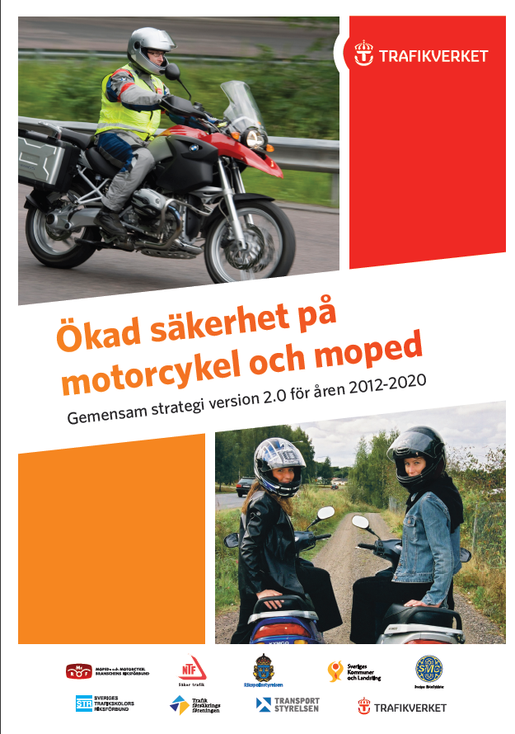
Ökad säkerhet för ”fyrhjulingar”
Gemensam strategi för åren 2014-2020?
Syfte
Öka säkerheten för de som väljer att åka fyrhjuling
Mål
I samverkan med viktiga aktörer ta fram en gemensam strategi för ökad säkerhet
för ”fyrhjulingar” för åren 2014-2020? med mc o mopedstrategiarbetet som förebild.
Bakgrund
Intresset för fyrhjulingar ökar, idag säljs fler fyrhjulingar än ”vanliga” mc
Antalet omkomna och svårt skadade på fyrhjulingar ökar. 2011 omkom 9st och 33st skadades svårt i vägtrafikolyckor till det kommer omkomna o skadade i terrängen

Slide 9
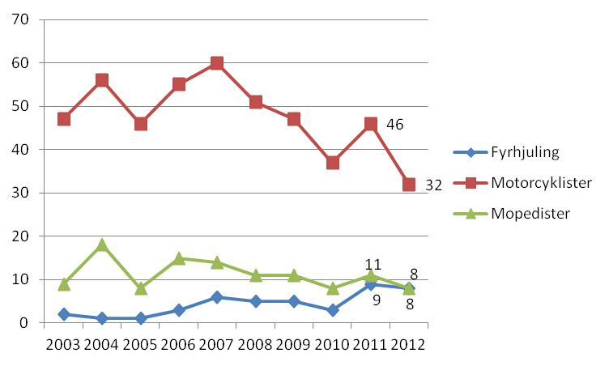
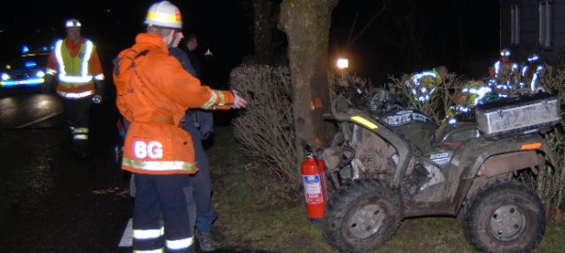
Omkomna på mc, moped och fyrhjuling, 2003- 2012*
* Preliminära data t o m nov 2012

Slide 10
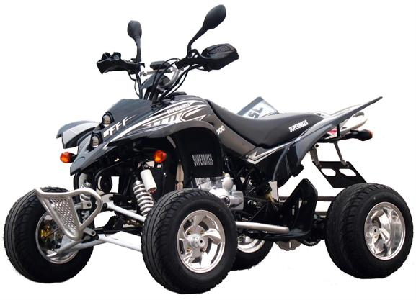
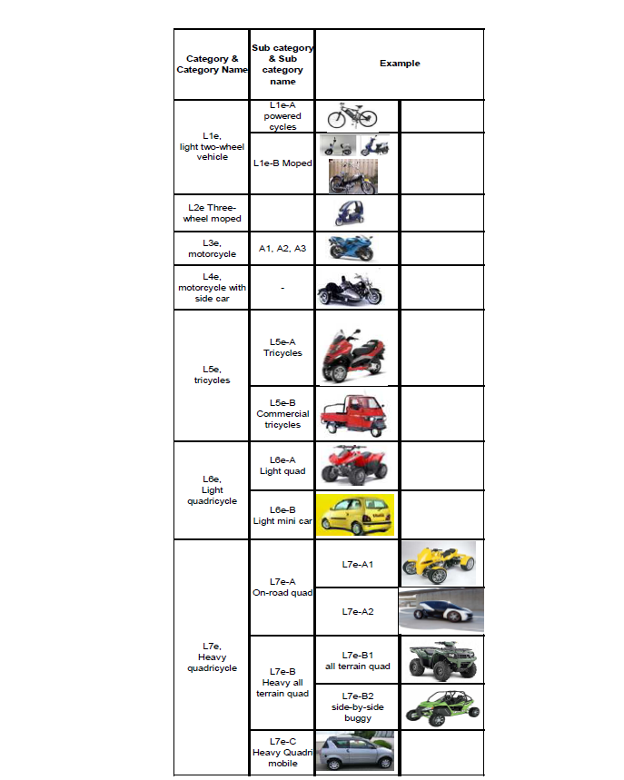
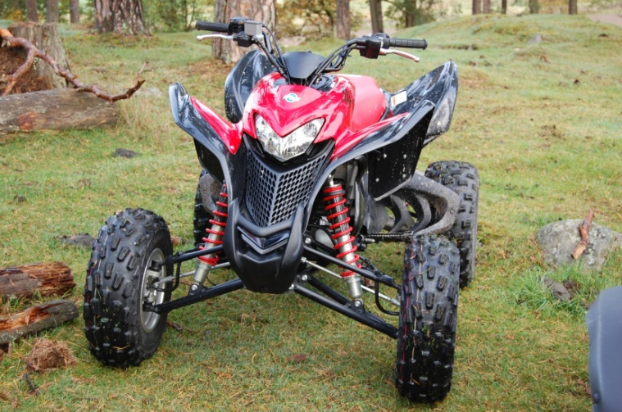
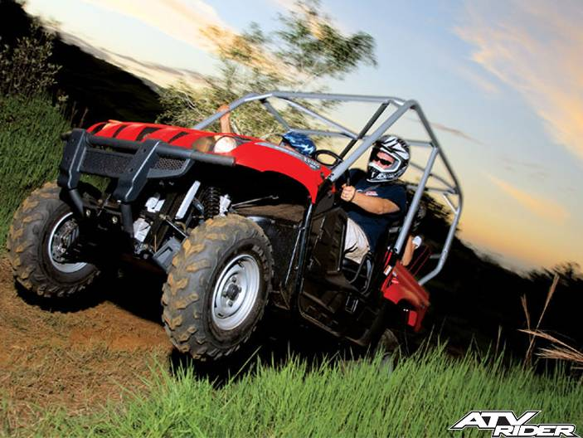
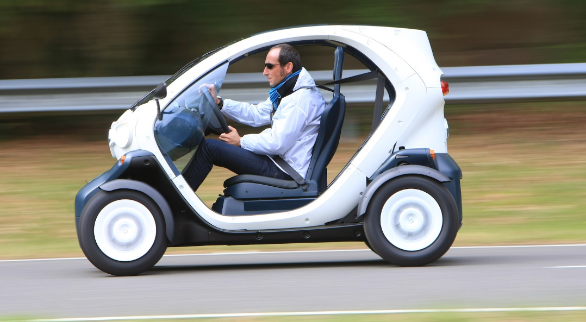
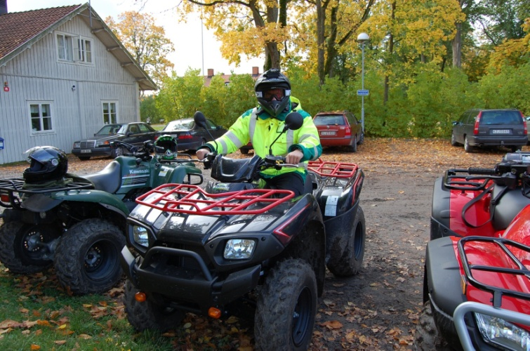
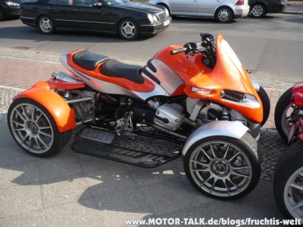
Många olika typer (L-Category Vehicles)

Slide 11
Styrgrupp
Claes Tingvall Ordf, Åsa Anderzen (beställare) P-O Grummas Granström, Trafikverket
Per Johansson, ALF
Stig Brahn, Transportstyrelsen
Bengt Svensson, RPS?
+Någon från det ”privata” ?
Arbetsgrupp
Jörgen Persson, Johan Strandroth, Roger Johansson, Trafikverket
Niclas Nilsson, Transportstyrelsen
Carl Axel Sundström, Arbetsmiljöverket
Bengt Svensson, RPS
Maria Wedin, TFF, Trafikförsäkringsföreningen
Per Johansson, Ingemar Lindberg , ALF ATV-leverantörernas förening
Micke Anderzon, ATW Sweden
Lars Harlin, Dealy Sweden AB
Peter Lundqvist, SLU Alnarp, Lantbrukets Arbetsmiljökommitté – LAMK
Arne Heimdahl, Svenska ATV föreningen
Dag Abelsson, STHR (Sveriges terrängutbildares riksförbund)
Per-Olov Sjöö, Konsumentverket
Anders Danielson, LRF
Tomas Nordfjell, SLU Umeå
Tomas Gullberg, Säker skog
Analysgrupp
Johan Strandroth, Simon Sternlund, Jörgen Persson Trafikverket, Matteo Rizzi, Folksam

Slide 12
Upplägg för framtagandet av gemensam strategi
Syfte, objektiva fakta
Vad vet vi tillsammans?
Vad saknar vi?
Möte: 14 maj
Intern-process
Förutsättningar, Avgränsningar
Pröva tänkbara ”lösningar”
Börja forma inriktning
Möte: 3 juni
Möte: 17 juni
Strategi utkast
Möte: xx aug
Möte: xx sept
Gemensam strategi
Offentliggörande?

